Slide 1


Orientierungseinheit: STiNE-Anmeldung
B.Sc. Volkswirtschaftslehre
01.08.2024

Slide 2
Agenda
2FA
Anmeldung
Nach der Anmeldung
Exkurs

Slide 3
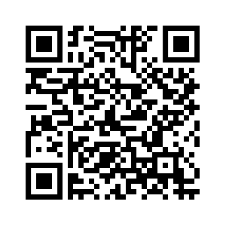
Exkurs: Zwei-Faktor-Authentifizierung (2FA)
Zur Anmeldung bei Stine muss die 2FA ausgeführt werden
Alle Infos und ein Anleitungsvideo vom RRZ ist unter folgendem Link zu finden: https://www.rrz.uni-hamburg.de/kennung-authentifizierung/2fa.html#16791911

Slide 4
Anmeldung
1

Slide 5
Wie melde ich mich zu Lehrveranstaltungen/Prüfungen an?
Anmeldung zum Modul
Anmeldung zur Lehrveranstaltung
Präferenz Übungsgruppen
Anmeldung zur Prüfung

Slide 6
Besonderheit Anmeldung „Einführung in die VWL“
In den wirtschaftswissenschaftlichen Studiengängen wird ein Teil der Veranstaltungen aufgrund der Größe mehrfach angeboten.
D.h. in der Veranstaltung Einführung in die Volkswirtschaftslehre des ersten Semesters können Sie zwischen zwei Vorlesungsangeboten wählen.

Slide 7
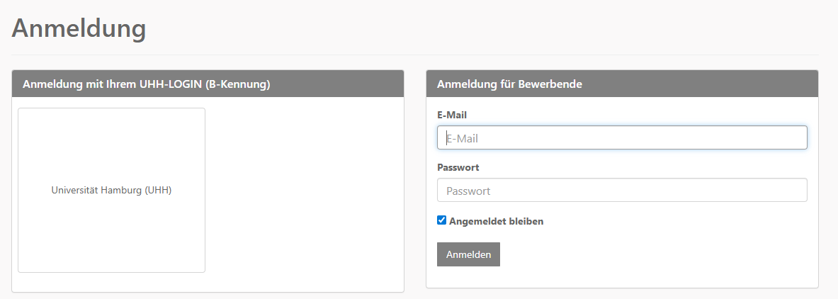
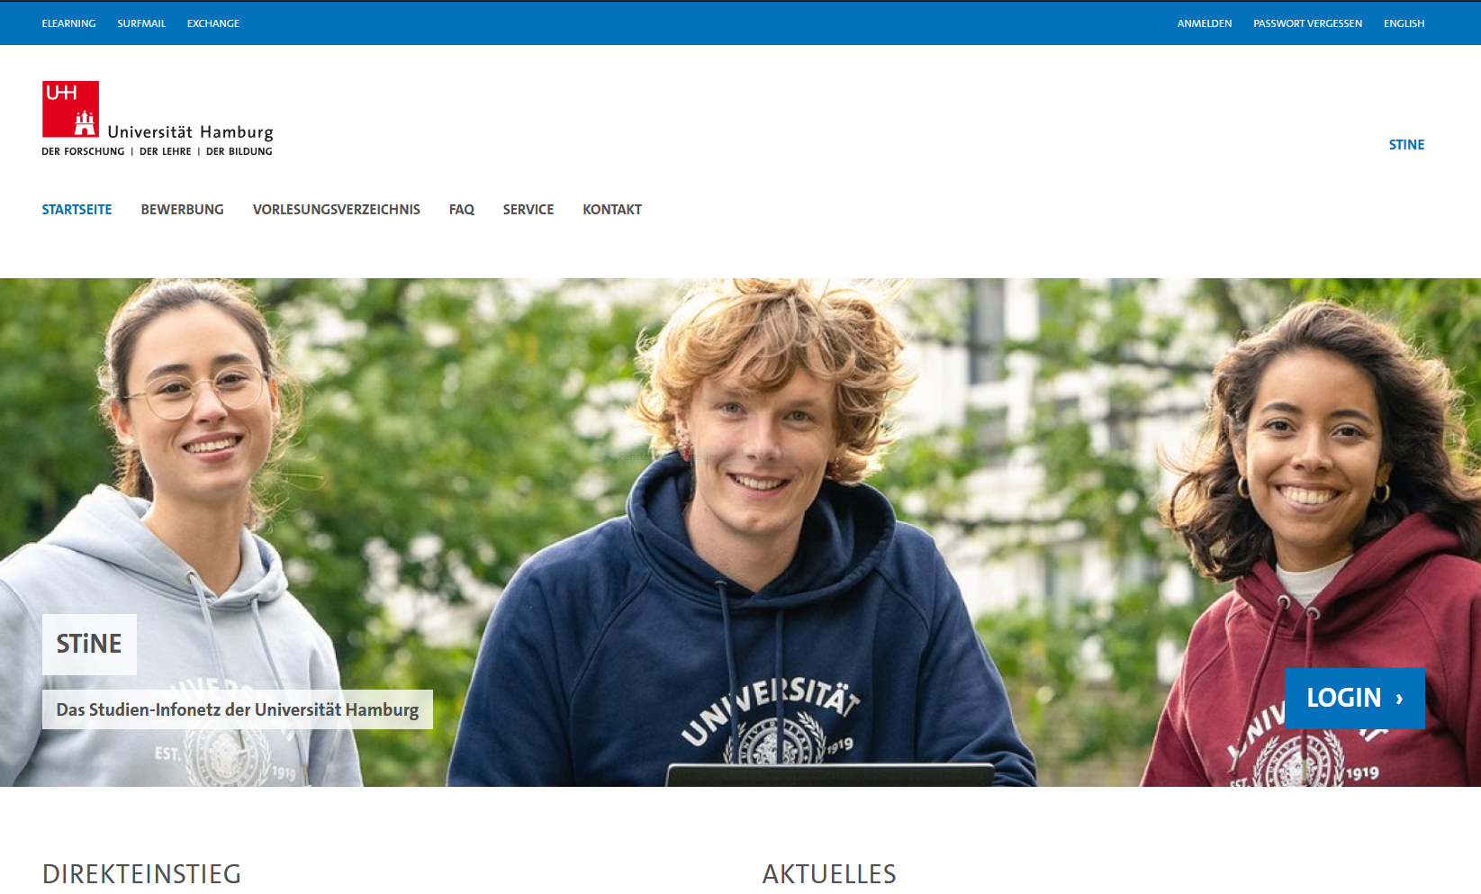

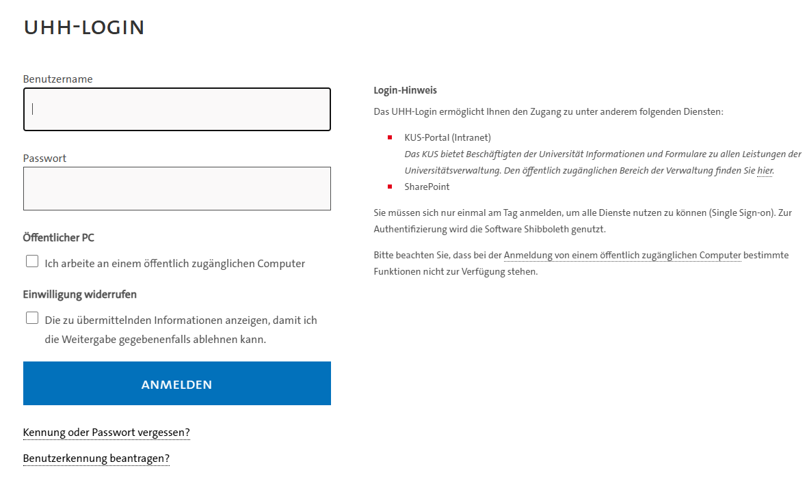
Anmeldung in STiNE

Slide 8
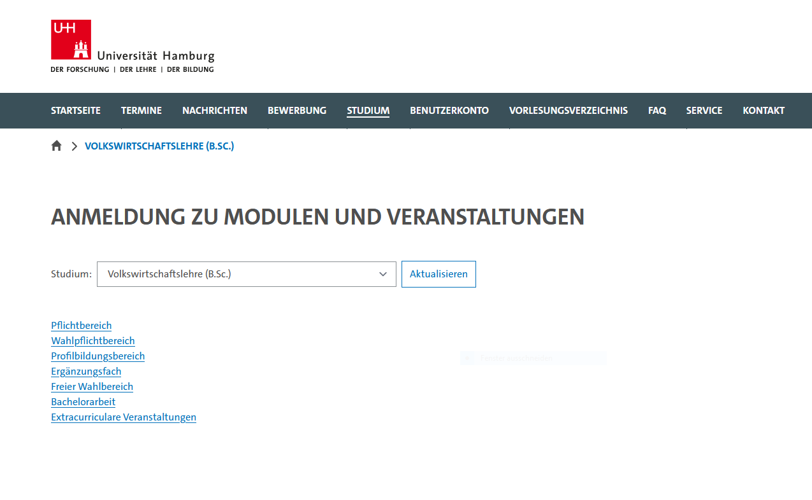
Anmeldung zu Lehrveranstaltungen
Veranstaltungsanmeldung in STiNE über „Studium“-> „Anmeldung zu Veranstaltungen“
Zur Anmeldung der Veranstaltungen aus dem ersten Fachsemester, z.B. Einführung in die Volkswirtschafts-lehre wählen Sie im nächsten Schritt den „Pflichtbereich“ aus.

Slide 9
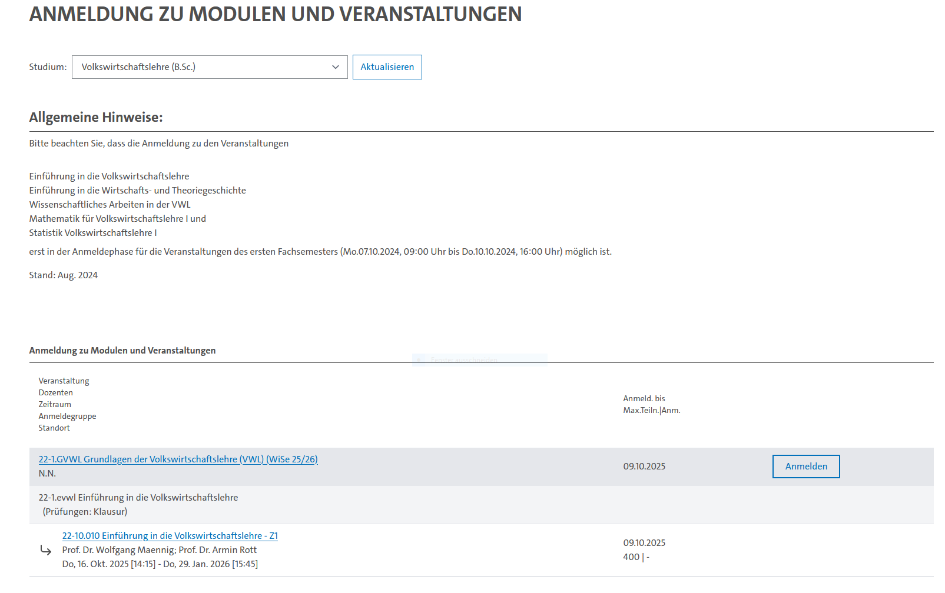
1. Anmeldung zum Modul

Slide 10
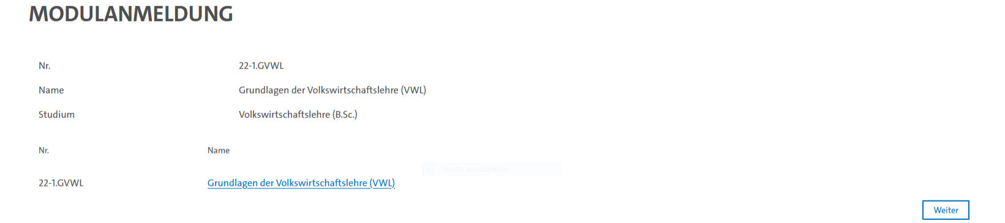

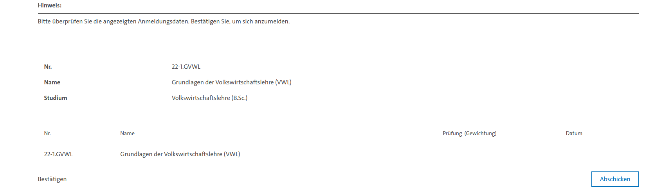
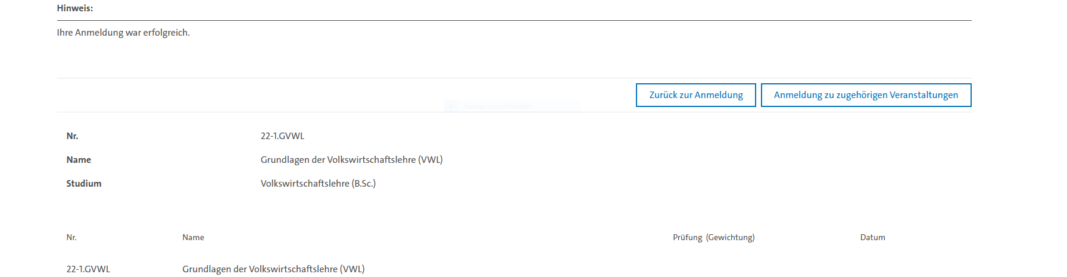
1. Anmeldung zum Modul

Slide 11
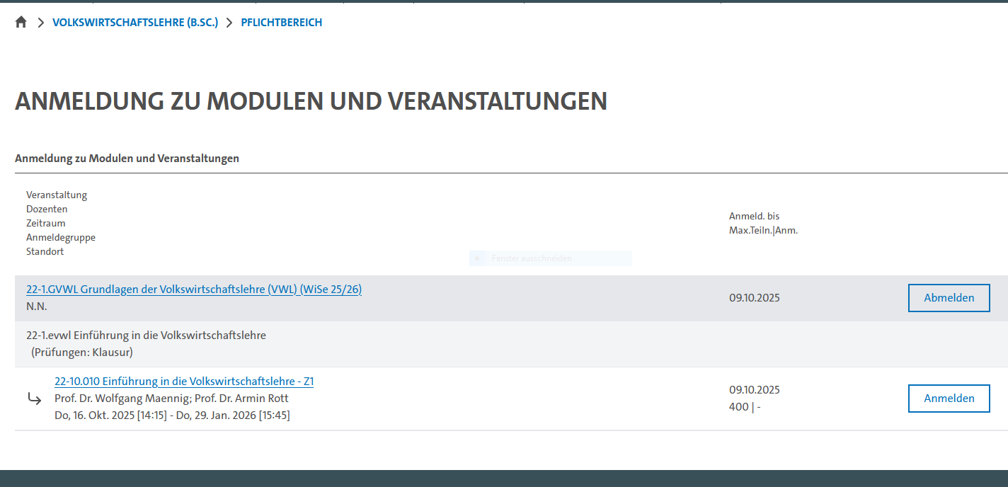
2. Anmeldung zur Lehrveranstaltung
Die Anmeldung zu den Lehrveranstaltungen ist erst möglich, nachdem das dazugehörige Modul angemeldet wurde.

Slide 12
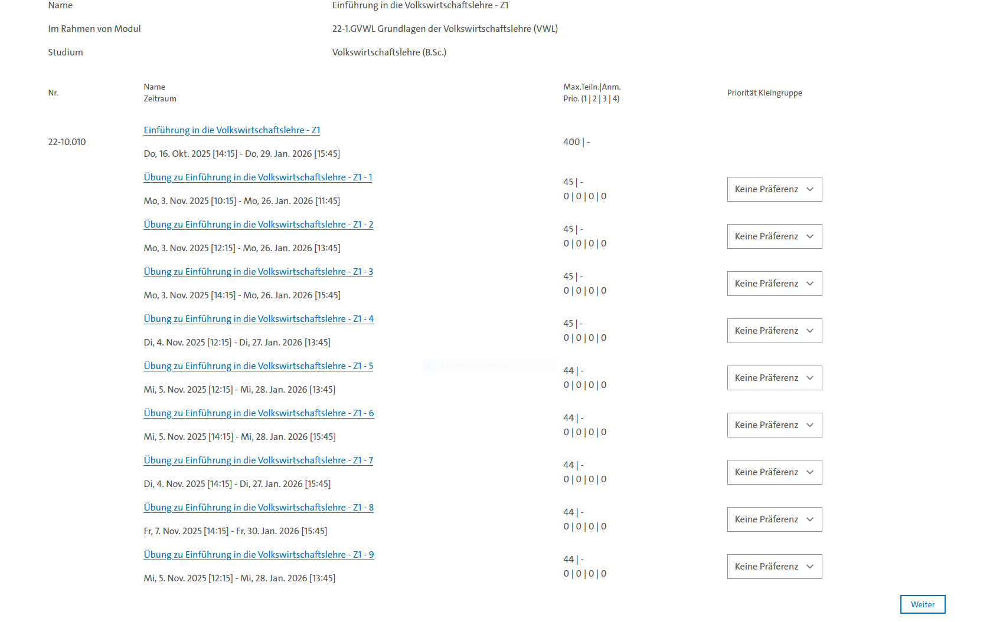
3. Präferenzsetzung Übungsgruppen

Slide 13
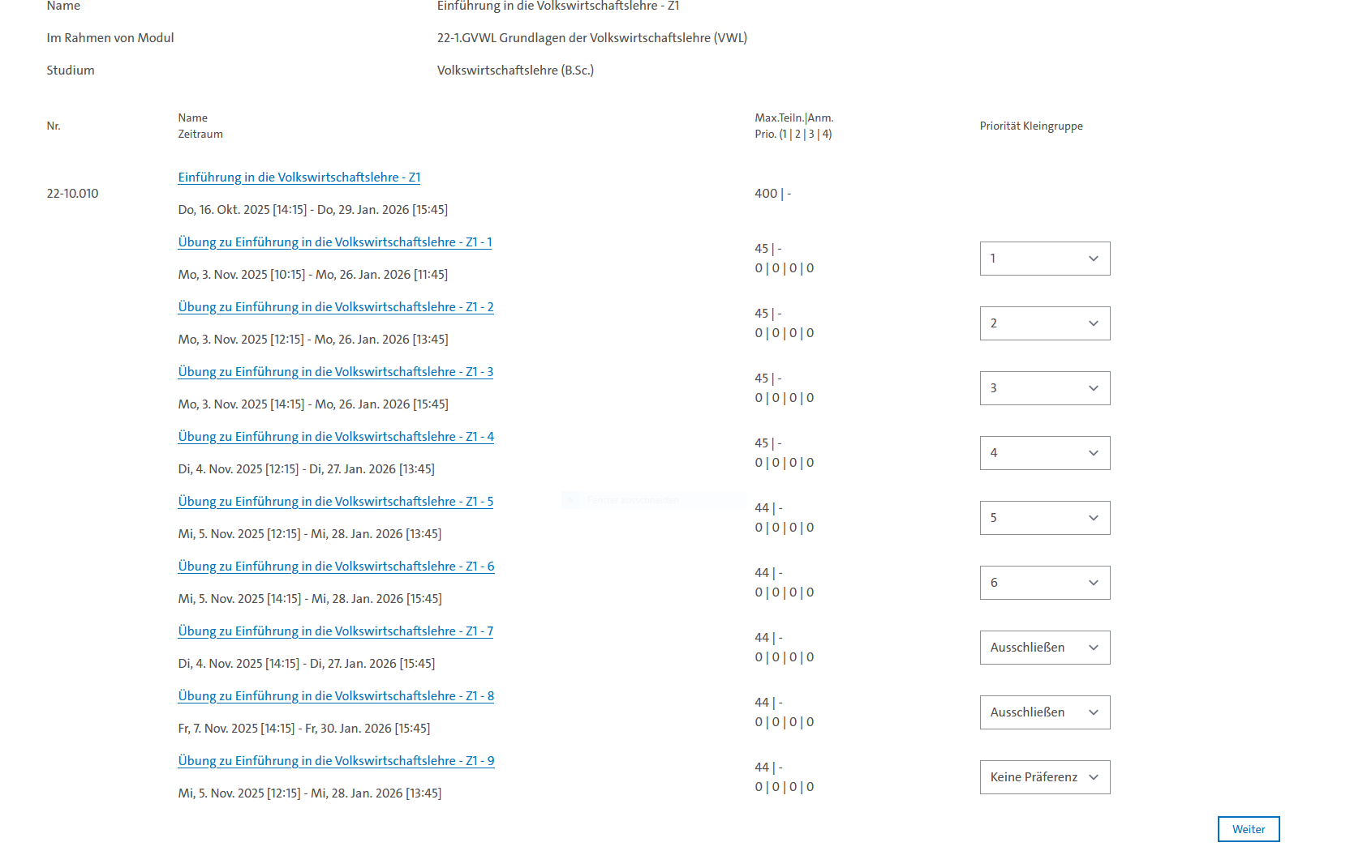
3. Präferenz bei Übungsgruppen
Sofern zu viele Übungsgruppen ausgeschlossen werden, kann es sein, dass man keinen Platz in der Veranstaltung erhält. Deshalb nur Kleingruppen ausschließen, die in keinem Fall besuchen werden möchten bzw. können.

Slide 14
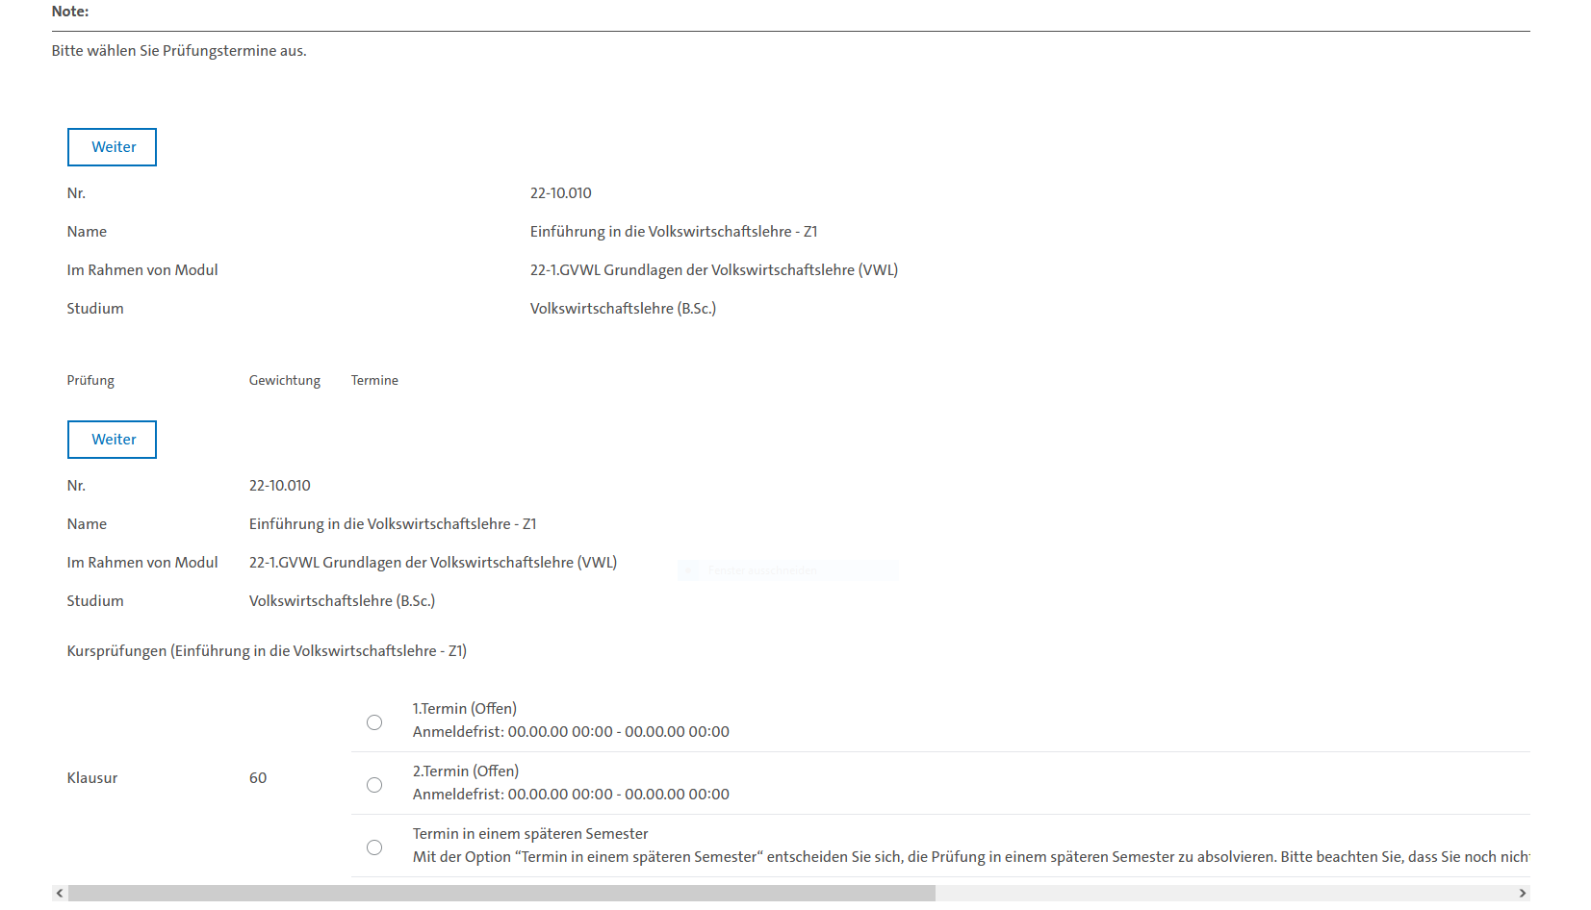

4. Anmeldung zur Prüfung
Bitte immer nur den 1. Termin oder den 2. Termin auswählen!

Slide 15
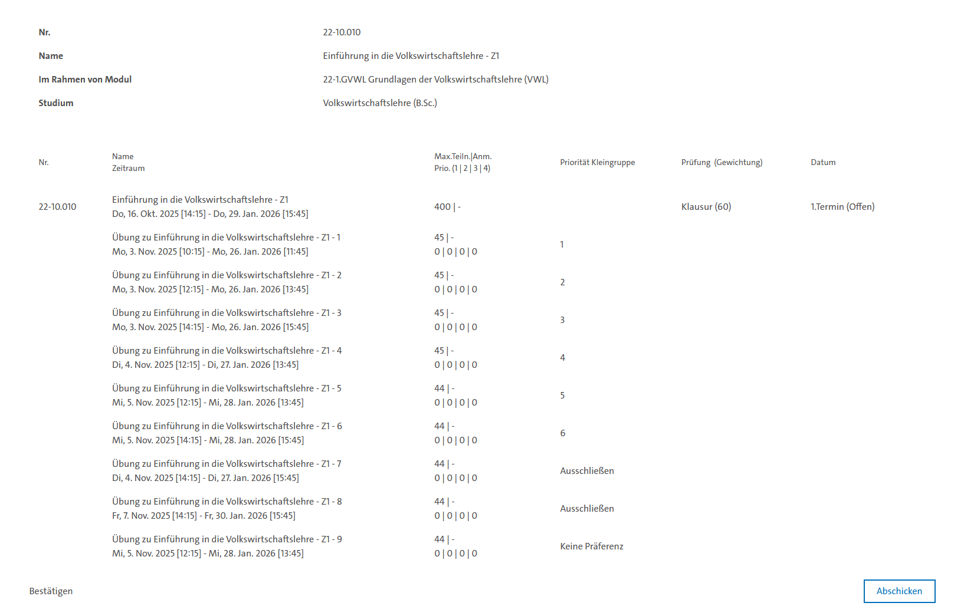
5. Bestätigung

Slide 16
Nach der Anmeldung
2

Slide 17
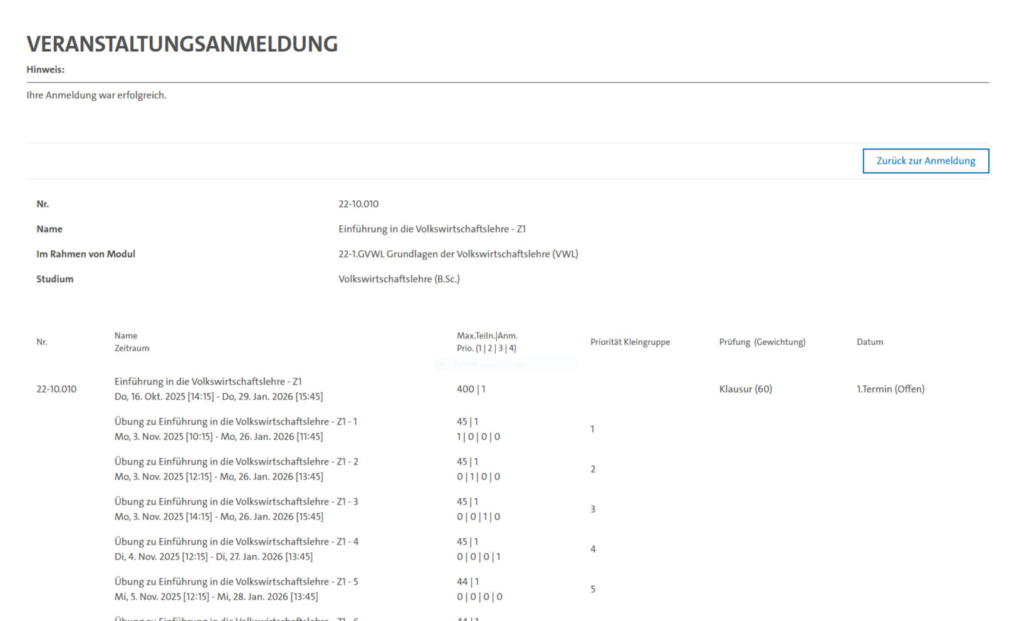

Nach der Anmeldung
Es ist nun möglich über „Zurück zur Anmeldung“ weitere Veranstaltungen anzumelden oder Anmeldungen über „Status meiner Anmeldungen“ zu überprüfen.

Slide 18
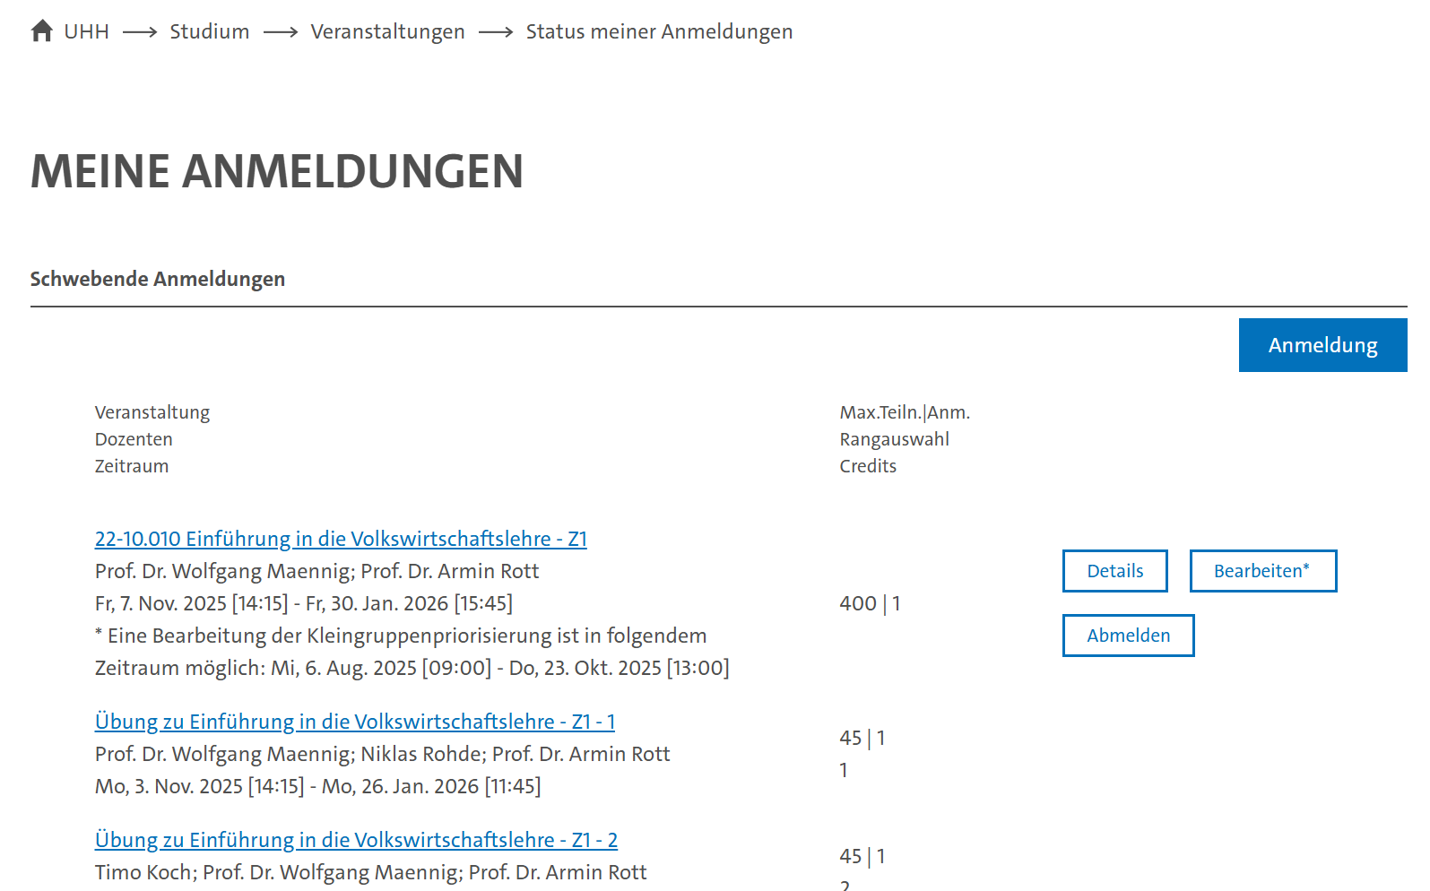
Status meiner Anmeldungen
Sofern die Platzzuteilung noch nicht erfolgt ist, sind alle Anmeldungen unter „Schwebende Anmeldungen“ zu finden. Diese können während der Erstsemester-Anmeldephase noch bearbeitet werden.

Slide 19
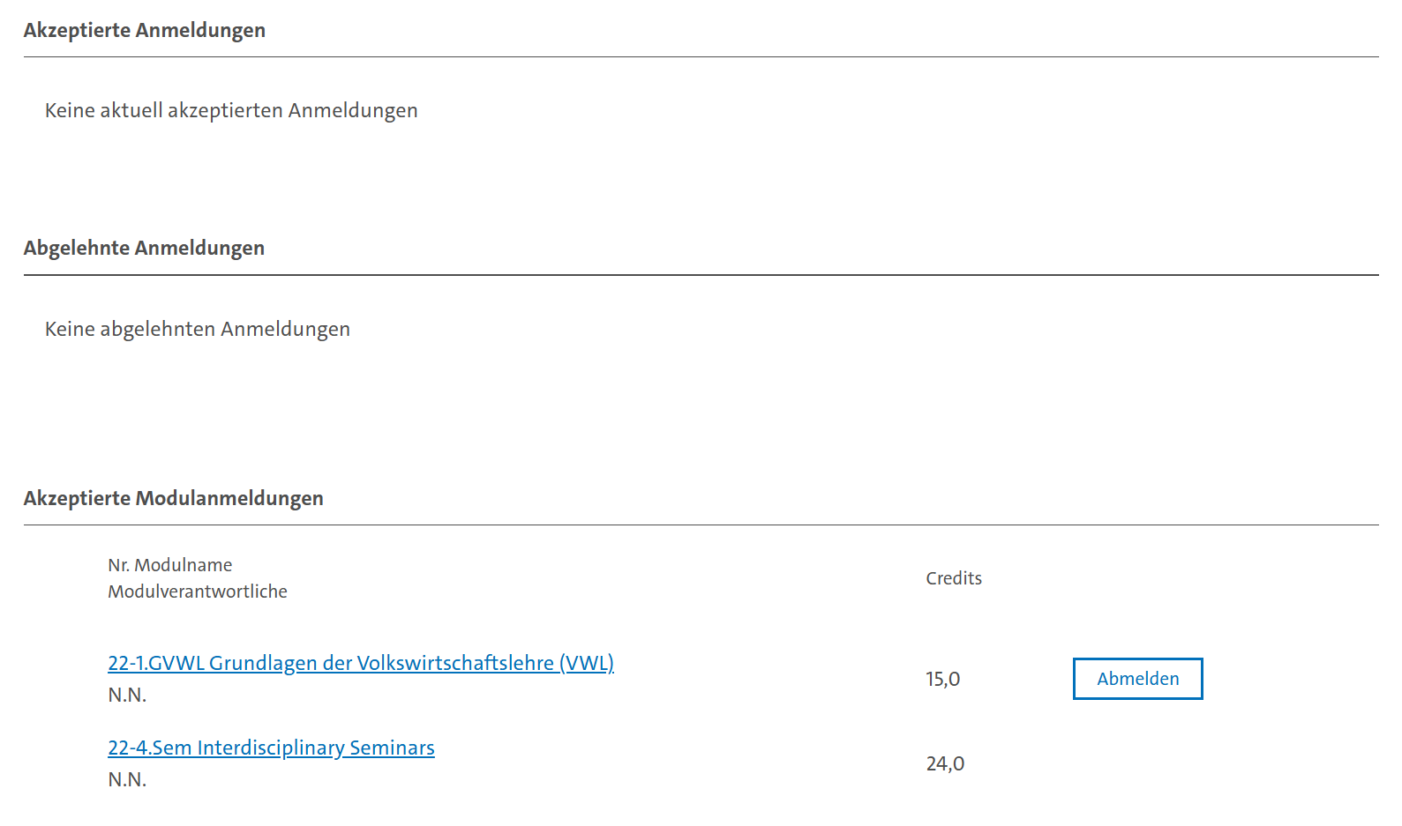
Status meiner Anmeldungen
Nach der Vergabe der Plätze in STiNE (i.d.R. eine Woche nach Ende der Anmeldephase; für die Veranstaltungen des 1. Fachsemesters am Tag nach der Anmeldephase) kann eingesehen werden, in welchen Übungen man einen Platz erhalten hat und ob man in einer Veranstaltung keinen Platz erhalten hat. Zudem kann geprüft werden, zu welchen Modulen man bereits angemeldet ist.

Slide 20
Exkurs
3

Slide 21
Anmeldung des Ergänzungsfachs
Das Ergänzungsfach ist erst ab dem 2. Fachsemester vorgesehen. Das Vorziehen des Ergänzungsfachs ist grundsätzlich möglich, ist aber nur für Studierende im höheren Fachsemestern oder Studiengangwechsler:innen oder nach erfolgter Studienfachberatung geeignet.
Module des Ergänzungsfachs können erst in STiNE angemeldet werden, wenn das Ergänzungsfach in STiNE ausgewählt wurde.
Die Anmeldung ist erst ab der Infoveranstaltung (Januar) bis zum Ende der ersten Anmeldephase des Sommersemesters möglich.
Infoveranstaltung zu den Wahlmöglichkeiten und Anmeldeformalia folgt im Dezember 2024/Januar 2025 (Einladung via STiNE).

Slide 22
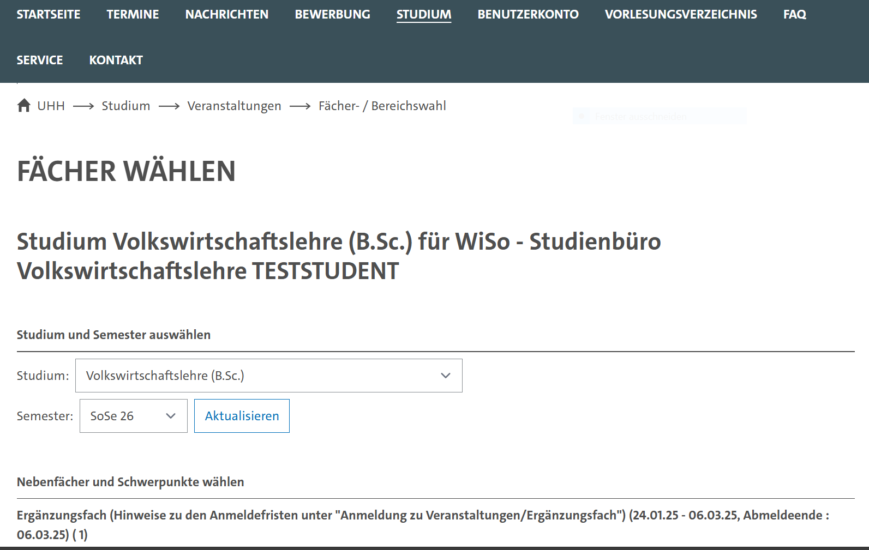
Anmeldung des Ergänzungsfachs
Anmeldung über „Fächer-/Bereichswahl“ in STiNE

Slide 23

Vielen Dank für die Aufmerksamkeit
Gibt es Fragen?

